Slide 1
Történeti életutak interdiszciplináris taníthatósága
A tantárgyi koncentráció lehetőségei
Prekog Alfa, 2017

Slide 2
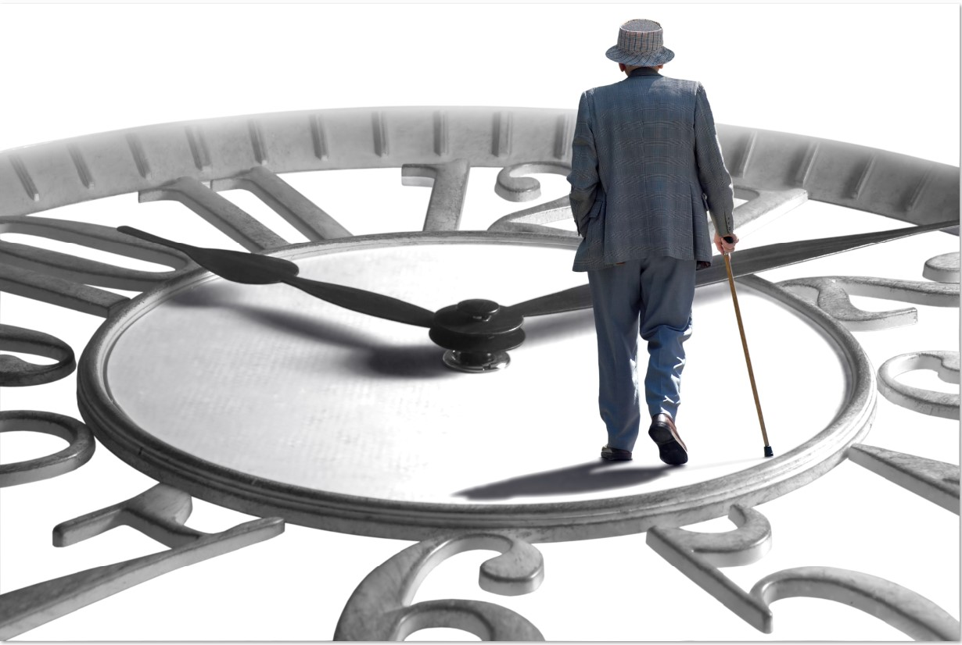

Slide 3
Miért képezzük magunkat?
Hogy jó tanárok maradjunk.
Hogy lépést tartsunk a diákjainkat érintő változásokkal.
Hogy lépést tartsunk szakmánk pedagógiai, módszertani fejlődésével.
Hogy ne unjuk magunkat.
Hogy innovatív tanárok legyünk!

Slide 4
A foglalkozás időbeosztása
1.) Bevezetés, csoportalkotás, bemutatkozás (10’)
2.) A csoportmunkáról (5’)
3.) Életutak – történetek, projektek (15’)
4.) A tantárgyköziség, koncentráció (10’)
5.) Tantervfejlesztés (5’)
6.) Módszerek (15’)
7.) A vizsgafeladat ismertetése –megvalósítása (60’)
8.) Csoportbeszámolók, értékelés, összegzés (30’)

Slide 5
1. Miért jó a csoportmunka?
Építő egymásrautaltság – egymás munkáira épülő, egymást kiegészítő tevékenységek;
tanulói aktivitás, a tanuló nemcsak befogadó;
egyéni felelősség – felelősség a többiekért;
egyenlő részvétel;
egymás segítése, korrigálása;
vezetői szerepek kipróbálása.

Slide 6
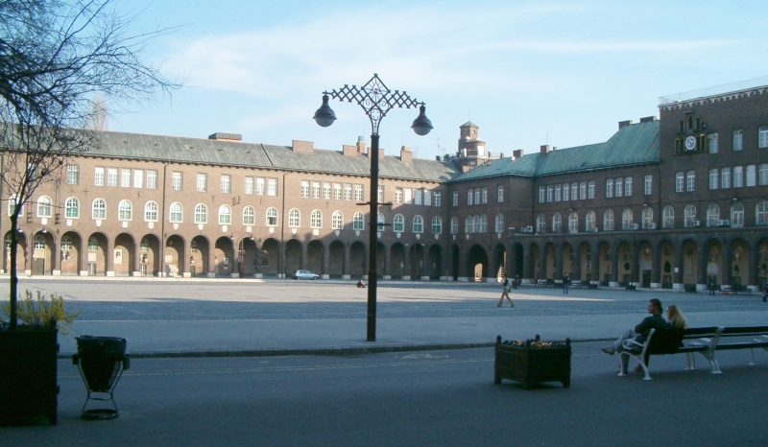
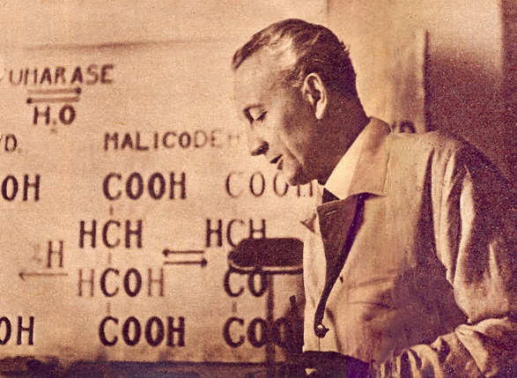
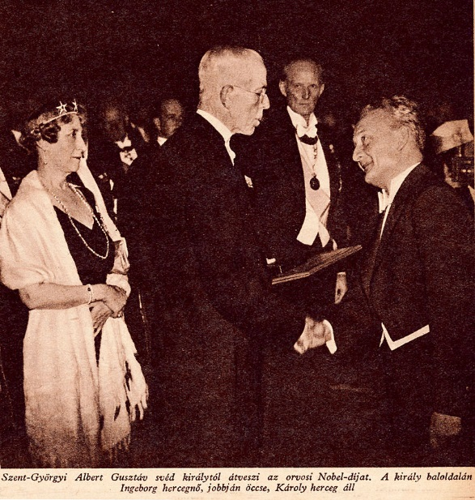
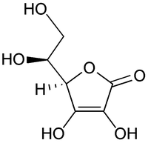
Szent-Györgyi Albert

Slide 7
2. Életutak, történetek
Összekötnek minket egymással (személyesség);
kommunikációs helyzeteket teremtenek (vitára ösztönöznek);
gondolkodtatnak (szembesítenek saját életünk dilemmáival);
rendet teremtenek a fejünkben (életük fordulatait egységes narratívába szervezzük);
megmozgatják a képzeletünket, belehelyezkedhetünk egy másik személy helyzetébe.

Slide 8
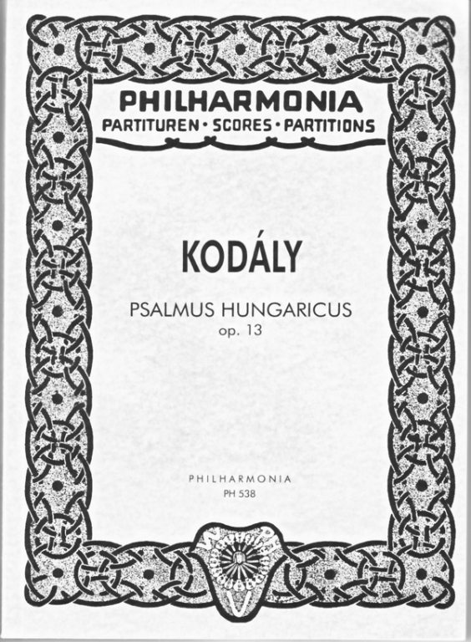
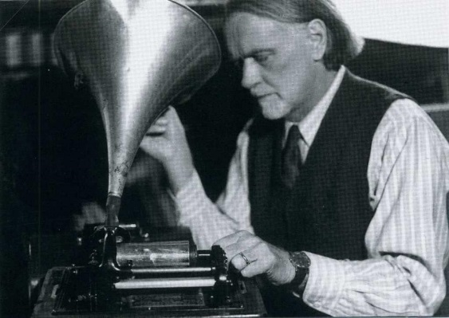
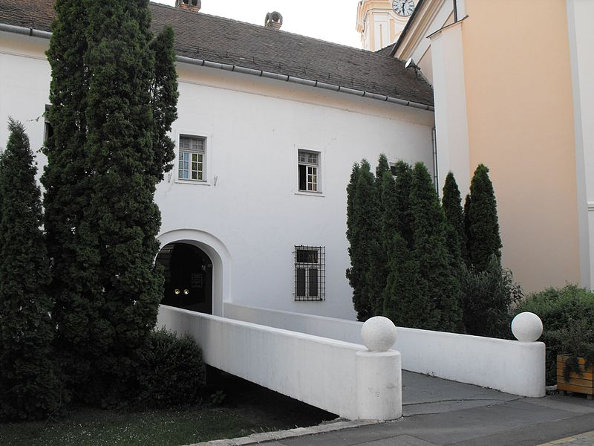
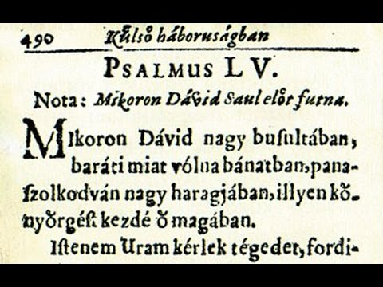
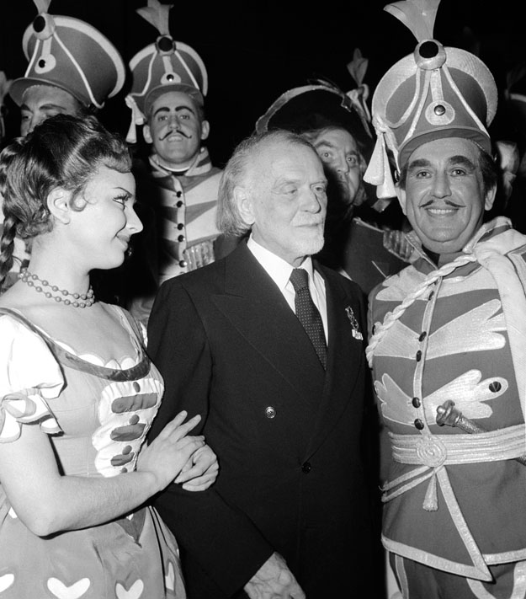
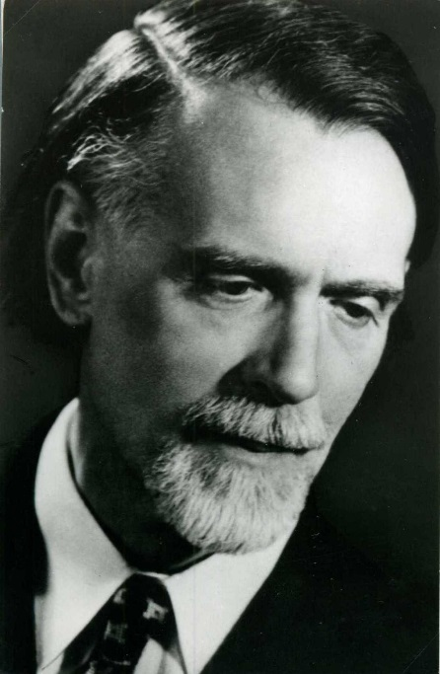
Kodály Zoltán

Slide 9
3. A projekt oktatás sajátosságai
Gyakorlatorientált, problémaközpontú tanulási folyamat.
A tanulók közvetlen motivációjára épül.
A tanár szerepe az előkészületekben jelentős, a megvalósulás során csekélyebb.
Kooperatív tanítási forma.
Tanulói aktivitásra épül, a háttérből tanári irányítással.

Slide 10

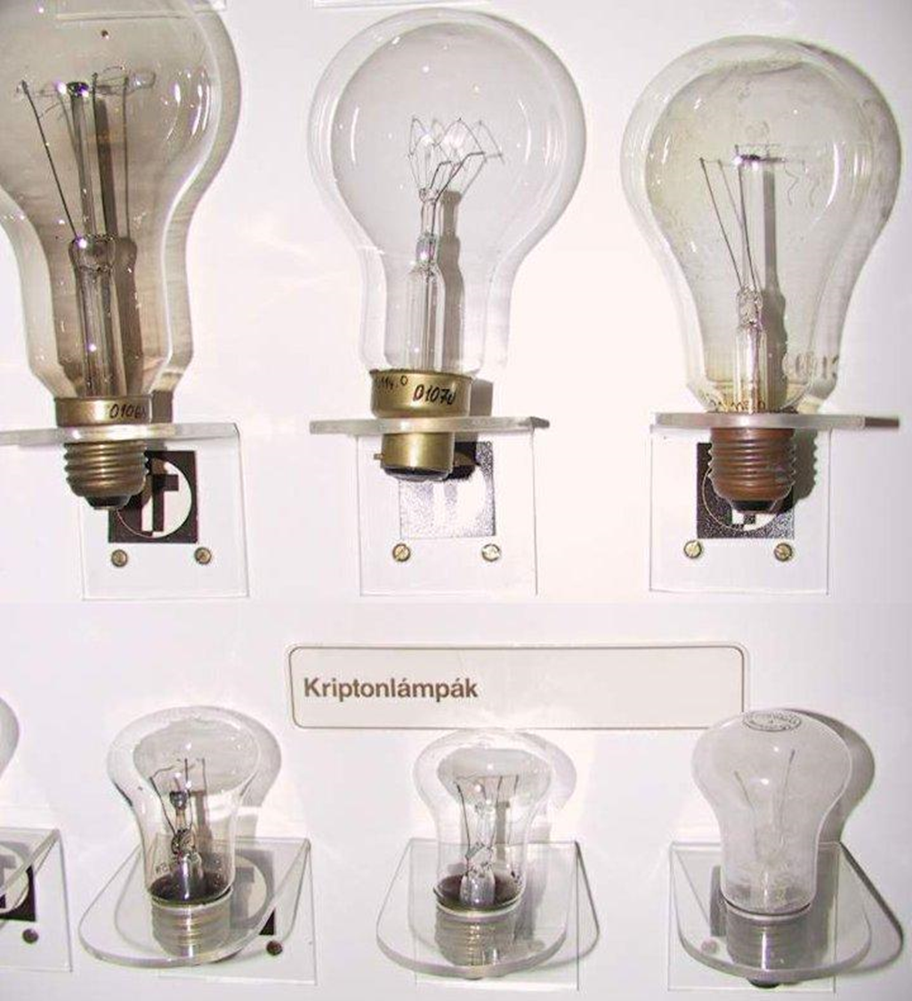
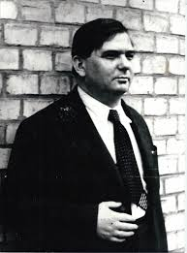
Bródy Imre

Slide 11
4. Tantárgyköziség, tantárgyi koncentráció
Olyan technika, amely lehetőséget biztosít az elszigetelt ismeretek és gondolkodás egymáshoz illesztéséhez;
az út azonban gyakran göröngyös, kátyúkkal teli;
a koncentráció folyamata többnyire egy tantárgy központi szerepére épít (ez legtöbbször a történelem);
ez keretet biztosít a tantárgyi kapcsolódási pontok tanításához;
a folyamat megtervezése azonban rendkívül időigényes.

Slide 12
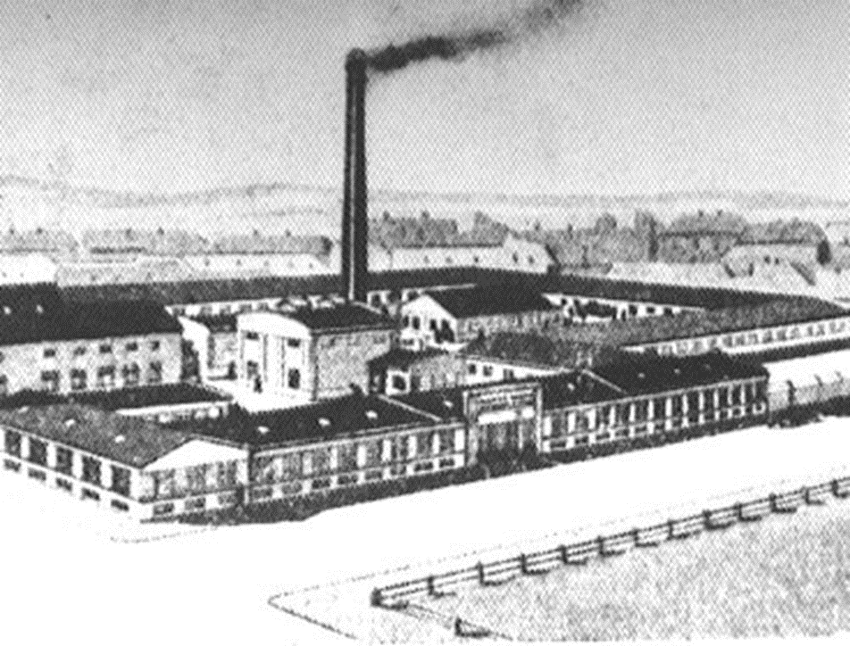
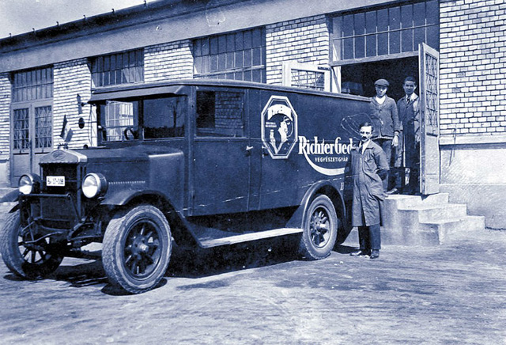
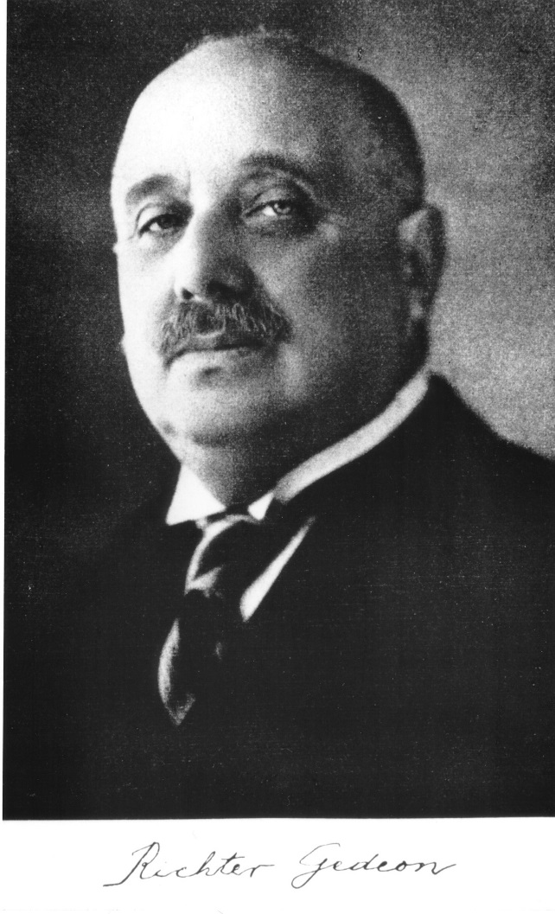
Richter Gedeon

Slide 13
4.Tantárgyköziség, tantárgyi koncentráció
Jó, ha…
…közel áll az iskola tantárgyi szerkezetéhez, így a pedagógusok meglévő tudására épül;
…a jelenlegi keretek kisebb korrekciójával is megvalósítható;
…az iskolák pedagógiai programja alapján a tanárok egyetértése könnyen megteremthető;
…a tantárgyi összefüggéseket főként tartalmi oldalról közelíti meg;
…a jelenlegi taneszközökhöz illeszkedik.

Slide 14
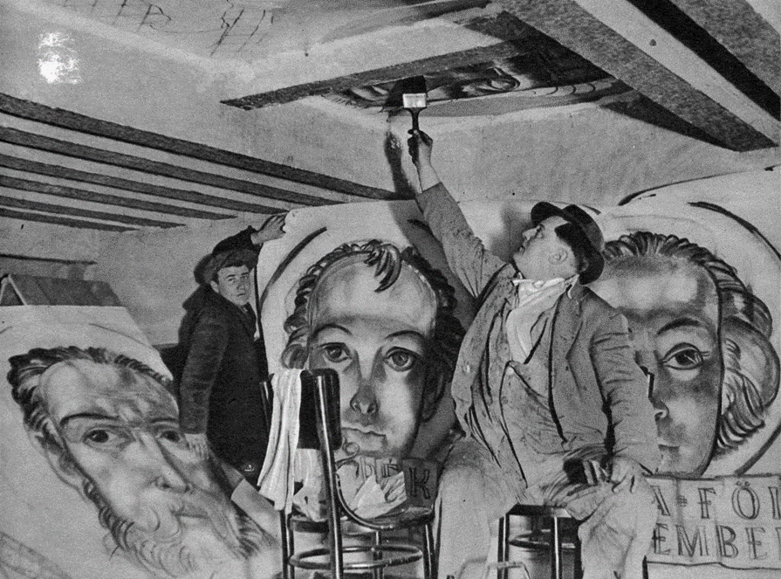
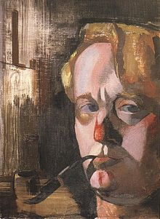
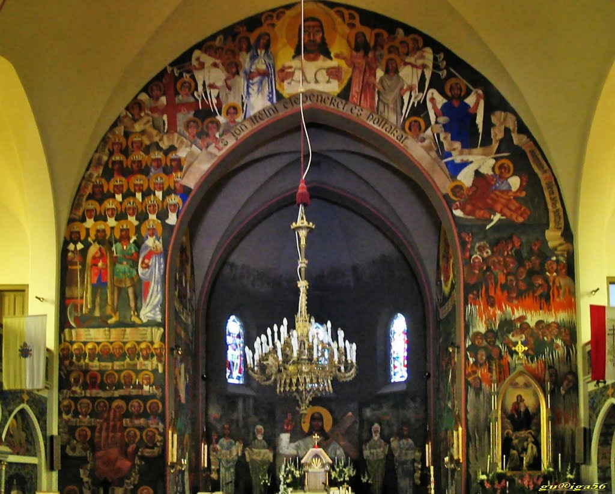
Aba Novák Vilmos

Slide 15
5. A tantervfejlesztés tíz lépése
1. témák választása, amelyek közel állnak a tanulók érdeklődéséhez és felébresztik kíváncsiságukat;
2. világos célok és követelmények megfogalmazása;
3. a témakörök és tevékenységek (egyéni munka, előadás, interjú, esszé, kiállítás, viták, filmkészítés és kisebb és nagyobb csoportmunkák) összegyűjtése;
4. a tanulók szabad választási lehetőségének;

Slide 16
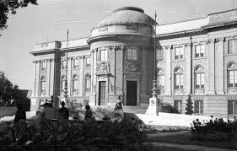
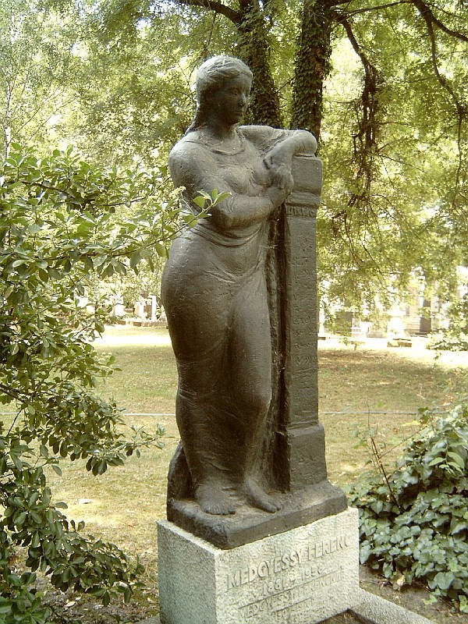
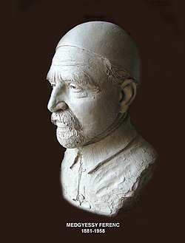
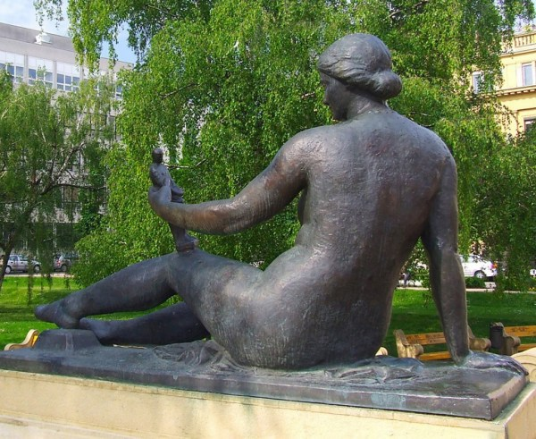
Medgyessy Ferenc

Slide 17
5. A tantervfejlesztés tíz lépése
5. rugalmas időterv készítése;
6. az ismeretszerzés és a képességfejlesztés egyensúlya;
7. kirándulások, terepgyakorlatok szervezése- közvetlen tapasztalatok szerzése;
8. kooperatív tanítási-tanulási technikák használata;
9. a tanulói együttműködés erősítése;
10. a szülők és a partnerek bevonása.

Slide 18
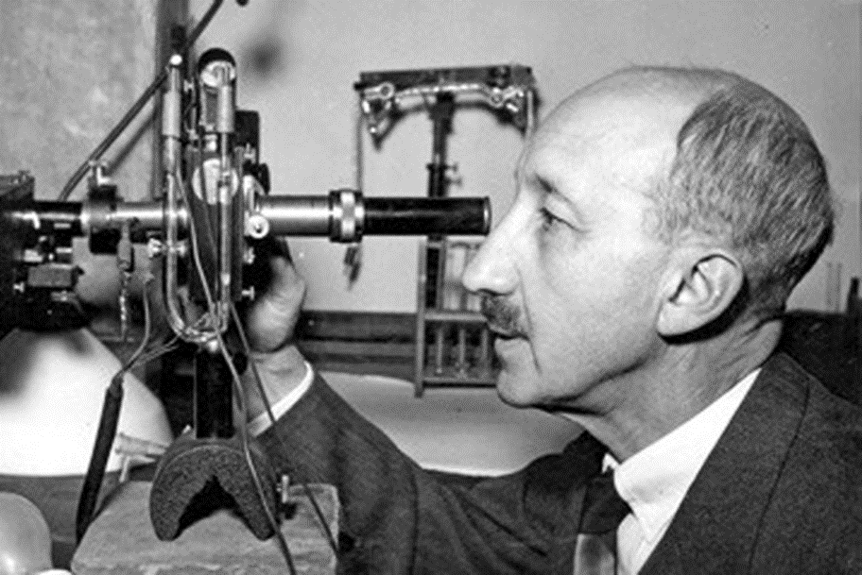
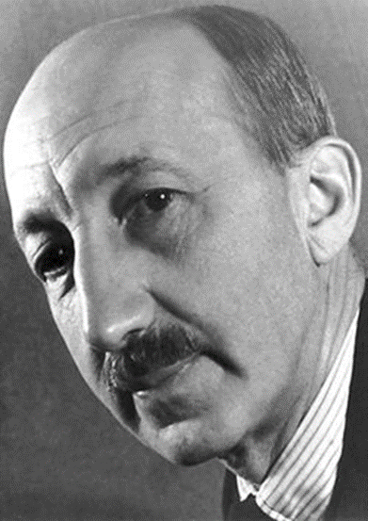
Hevesy György

Slide 19
6. Módszertani ötletek- pédák
Forráselemzés (szövegek, képek, filmek, stb.);
Filmkészítés;
Kahoot használata;
Képregény készítése;
Személyiségkártyák;
Fakebook;
Socrative;
Az élet folyója;
Interaktív, kooperatív idővonal.

Slide 20
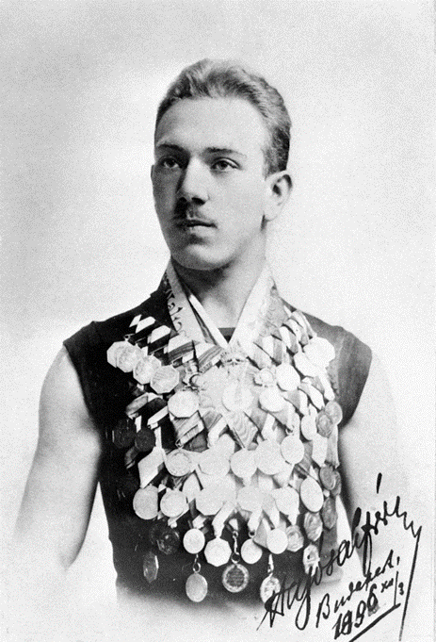
Hajós Alfréd
A matrózúszás mestere - részlet egy korabeli újságcikkből:
"Az athéni olimpián összesen három bajnoki számot indítottak, rövid (100 m), közép (500 m) és hosszú (1200 m) távon. Az úszásnem "tetszés szerinti" volt, vagyis mindenki úgy úszott, ahogy akart vagy éppen tudott. Hajós a "matrózúszás" mesterfogásait sajátította el, vagyis váltott karral húzott, de az akkor már egyre elterjedtebb békalábtempót "hátrányosnak" tartotta, így lábaival "nem sok vizet zavart" .
Az indulási vonal – mélyen bent az öböl vizében – egy két bójához kifeszített kötél volt, ebbe kapaszkodtak indulás előtt a versenyzők. Hajós úszott, úszott, ahogy csak bírt, kicsit csodálkozott, hogy hol vannak az ellenfelek, de túl sok keresgélésre nem maradt ideje, mert egyszer csak feltűnt a győzelmi árboc, rajta a magyar lobogó.
A magyar delfin örömében lekéste az 500-as verseny indítását, de a hosszú távra már időben rajthoz állt. …”

Slide 21
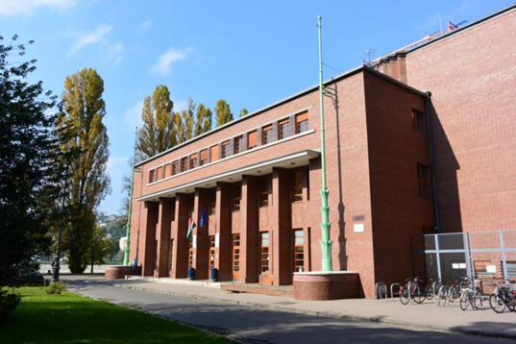
Miért jelentős az 1896. évi athéni olimpia?
Milyen számokban indult Hajós Alfréd?
Mi volt a ragadványneve?
Ha énekeltek himnuszt az érem átadásakor, mi volt az?
Nézz utána! Valóban aranyérmet kapott Hajós az athéni olimpián?
Milyen kapcsolat köti össze Hajóst a képen látható épülettel?
ez volt az első újkori olimpia
100 és 1200 m úszáson
Magyar Delfin
a Gotterhalte, azaz az Osztrák-Magyar Monarchia himnusza hangzott el
nem, ezüstérmet kapott; 1896-ban ezüstérem, bronzérem és babérkoszorú járt az 1. 2. és 3. helyért
a margit-szigeti Nemzeti Sportuszodát Hajós Alfréd tervezte, ma róla van elnevezve

Slide 22
Bethlen István életének feldolgozása mozgóképes formátumban
1. tanulói munka:
https://youtu.be/wS2y9nqHKwQ
2. tanulói munka:
https://youtu.be/WWDXZA9u0hs
Movie Maker használatához segítség tanulók számára:
https://youtu.be/JzBn0bZ_hrc

Slide 23
Kahoot használata az oktatásban
Segítség a készítéshez: https://youtu.be/pTrECFLwPok
Játék:
Kahoot okostelefonon: Play áruházból le kell tölteni a kahoot programot, majd telepíteni és elindítani
Ha nem megy https://kahoot.it/ oldalról is lehet játszani
Leírások: http://szasza.elte.hu/index.php/Kahoot! 2018. február 8.
http://rpi.reformatus.hu/sites/default/files/hir_kepek/On-line%20feladatk%C3%A9sz%C3%ADt%C5%91%20Kahoot%20oldal%20haszn%C3%A1lata_20171005_BMA.pdf 2018. február 8.

Slide 24
Kahoot használata az oktatásban
Móra Ferenc élete: https://play.kahoot.it/#/?quizId=b7c59d68-5e4f-44e1-a6ef-b88c55e16101
diákmunka Bethlen Istvánról: https://play.kahoot.it/#/?quizId=8dc21a7e-bd12-4fb4-8ab6-769a112cab26

Slide 25
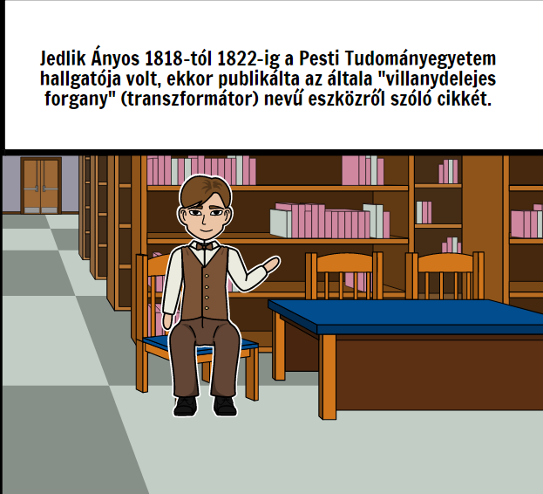
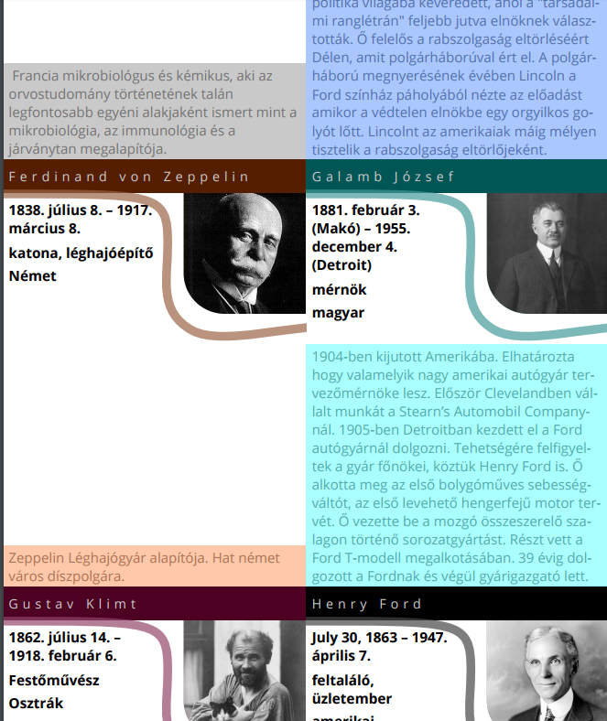
Módszertani példák
a) Képregény:
storyboardthat.com
b) Személyiségkártyák:
http://tomato.f.fazekas.hu/cards/

Slide 26
A Fakebook, mint módszertani lehetőség alkalmazása néhány példán keresztül
Kosztolányi Dezső: https://www.classtools.net/FB/1733-NA6yec
Teleki Pál: https://www.classtools.net/FB/1778-M9ZDwM
Bartók Béla: https://www.classtools.net/FB/1868-euJ6V2
Richter Gedeon: https://www.classtools.net/FB/1423-BSSYzS

Slide 27
Bethlen István: https://www.classtools.net/FB/1648-jEkHb8
Korda Sándor: https://www.classtools.net/FB/1978-pcXt98
Kós Károly: https://www.classtools.net/FB/1162-sAibvN
Móra Ferenc: https://www.classtools.net/FB/1177-5UXUYf
Hajós Alfréd: https://www.classtools.net/FB/1749-wXass6
Kodály Zoltán: https://www.classtools.net/FB/1978-4mnW3R

Slide 28
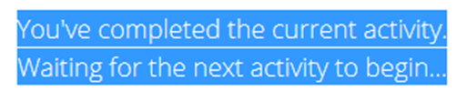
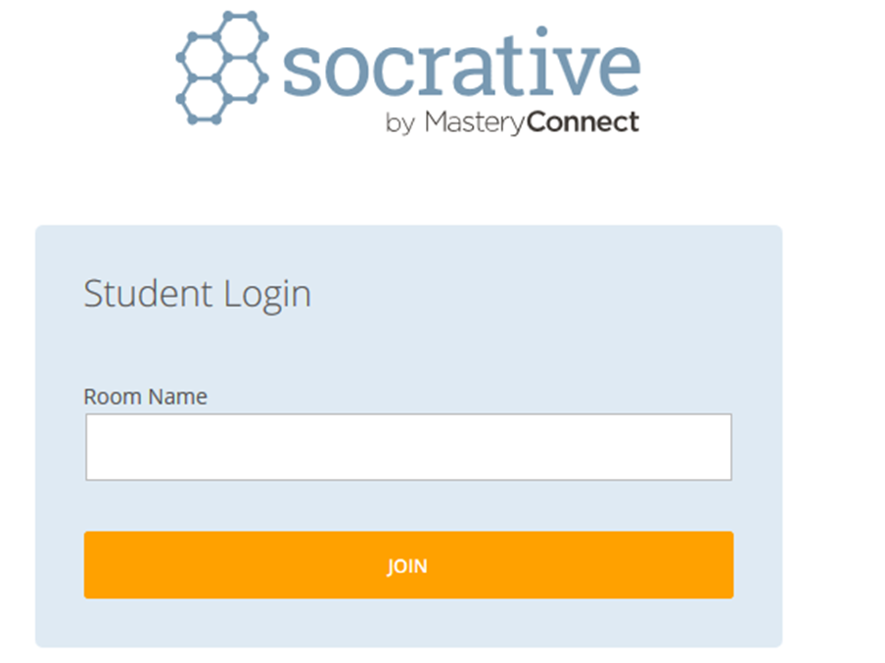
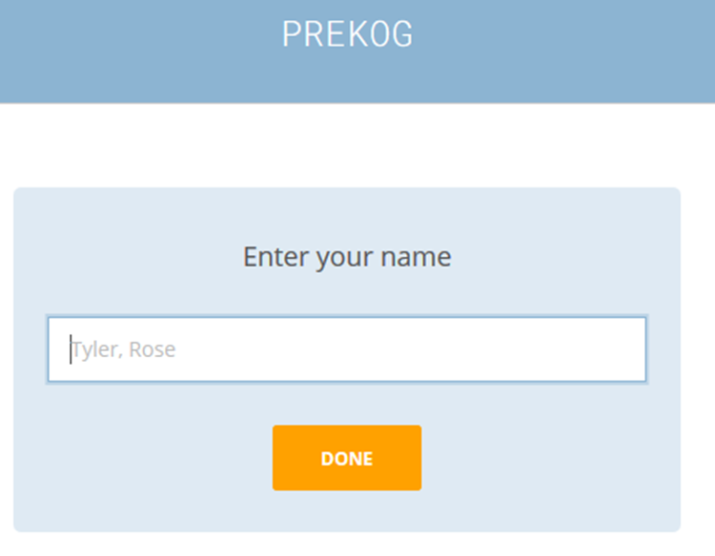
Módszertani példák-Socrative
https://b.socrative.com/login/student/ (2018. 02. 07.)
A „szoba” neve: PREKOG
Be kell írni a felhasználói nevet!
Pl. Istvan (5 feladat jön, visszajelzéssel.)
Submit Answer (válasz küldése)
Az alábbi jelzésnél a menünél ki lehet lépni:

Slide 29
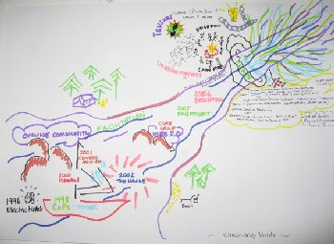
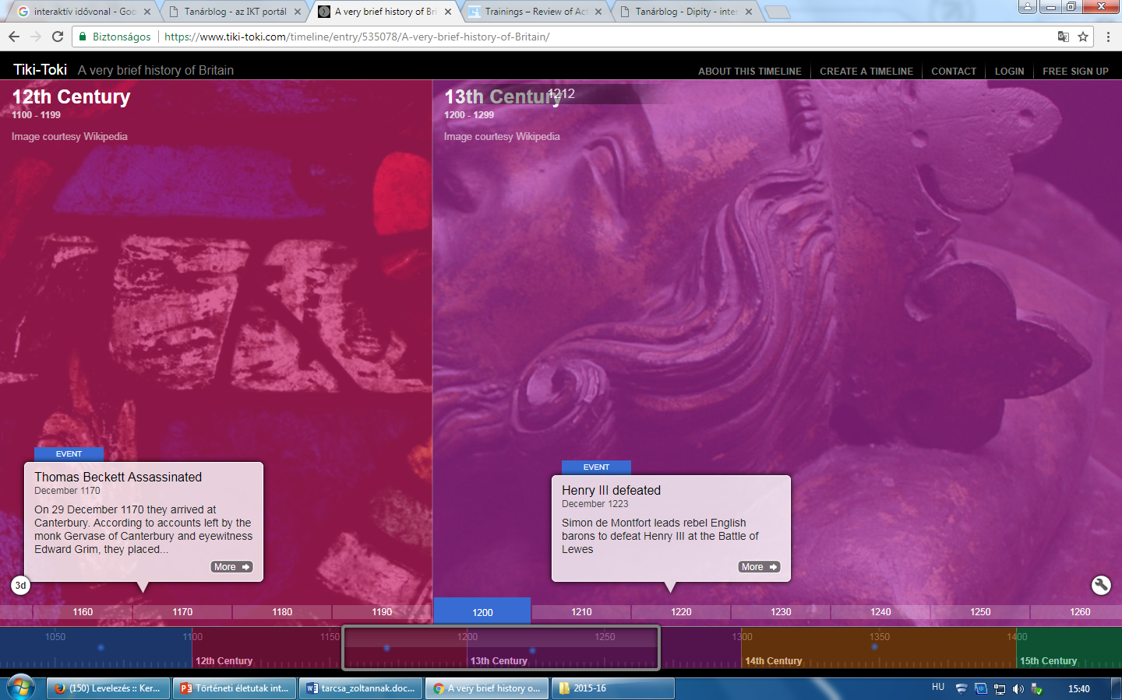
Módszertani példák
e) Az „élet folyója”
(rajzos feladat)
https://trainings.350.org/resource/river-of-life/
f) Interaktív, kooperatív idővonal
https://trainings.350.org/resource/river-of-life/

Slide 30
Életutak
Aba-Novák Vilmos (1894–1941) – festőművész
Asbóth Oszkár (1891–1960) – feltaláló
Babits Mihály (1883-1941) – költő, író
Bartók Béla (1881–1945) – zeneszerző
Bay Zoltán (1900–1992) – fizikus
Békésy György (1899–1972) – biofizikus
Benedek Elek (1859–1929) – író
Bethlen István (1874–1946) – politikus
Bródy Imre (1891–1944) – fizikus
Erdős Renée (1879–1956) – író, költő

Slide 31
Életutak
Esterházy János (1901–1957) – politikus
Fejér Lipót (1880–1959) – matematikus
Hajós Alfréd (1878–1955) – olimpiai bajnok, építész
Hevesy György (1885–1966) – vegyész
József Attila (1905-1937) – költő
Kandó Kálmán (1869–1931) – gépészmérnök
Kassák Lajos (1887-1961) – költő, író, képzőművész
Kodály Zoltán (1882–1967) – zeneszerző, zenetudós
Korda Sándor (1893–1956) – filmrendező
Kós Károly (1883–1977) – építész

Slide 32
Életutak
Kosztolányi Dezső (1885–1936) – író, költő
Krepuska Géza (1861–1949) – orvos
Lakner Artúr (1893–1944) – rendező, filmdramaturg
Medgyessy Ferenc (1881–1958) – szobrászművész
Mihály Dénes (1894–1935) – gépészmérnök
Móra Ferenc (1879–1934) – író, régész
Nagy László (1857–1931) – gyermekpszichológus
Reményik Sándor (1890–1941) – költő
Rippl-Rónai József (1861–1927) – festőművész
Richter Gedeon (1872–1944) – gyógyszerész

Slide 33
Életutak
Sík Sándor (1889–1963) – piarista szerzetespap, egyházi író
Szekfű Gyula (1883–1955) – történész
Szent-Györgyi Albert (1893–1986) – orvos
Tamási Áron (1897–1966) – író
Teleki Pál (1879–1941) – geográfus, politikus

Slide 34
7. A vizsgafeladat ismertetése
Készítsen csoporttársaival közösen egy feladattervet vagy projekttervet a megadott sablon felhasználásával!
A tervezés folyamata:
célok, didaktikai feladatok;
a téma időbeli tervezése;
módszerek; munkaformák (tanári/tanulói);
eszközök/feltételek;
értékelés.

Slide 35
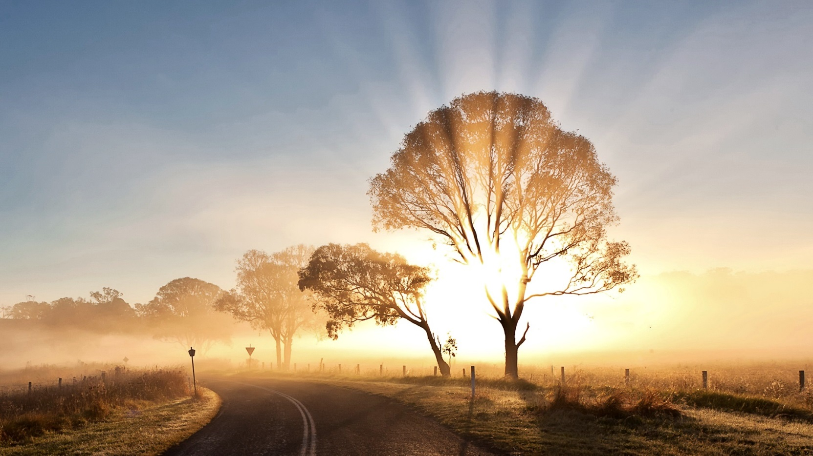
Köszönöm a figyelmet és az együttműködést!

